Slide 1

知识点：界定垃圾文件并扫描

Slide 2
01
tkinter模块界面菜单设计
06
全磁盘扫描垃圾文件并清除
02
编制菜单响应事件
07
按名称实现文件搜索
目录
03
OS模块迭代遍历目录
08
搜索超大文件
04
界定垃圾文件并扫描
05
多线程加速扫描过程

Slide 3
4
界定垃圾文件并扫描
1.1 垃圾文件介绍
1.2 垃圾文件的界定
1.3 代码演示

Slide 4
1.1
垃圾文件介绍

Slide 5
垃圾文件介绍
垃圾文件，指系统工作时所过滤加载出的剩余数据文件，虽然每个垃圾文件所占系统资源并不多，但是有一段时间没有清理，垃圾文件会越来愈多。因为垃圾文件是用户每次鼠标点击或每次按动键盘都会产生的，虽然少量垃圾文件对电脑伤害较小，但建议用户定期清理一次，避免累积，过多的垃圾文件会影响系统的运行速度。目前除了手动人工清除垃圾文件，还有就是通过软件进行简单清理。

Slide 6
垃圾文件介绍
在Windows 操作系统安装和使用过程中都会产生相当多的垃圾文件，包括临时文件（如：*.tmp、*.mp）、日志文件（*.log）、临时帮助文件（*.gid）、磁盘检查文件（*.chk）、临时备份文件（如：*.old、*.bak）以及其他临时文件。

Slide 7
1.2
垃圾文件的界定

Slide 8
垃圾文件的界定
通常情况下，在windows操作系统中，垃圾文件的后缀名是固定的格式（如.tmp、.bak、.log等）。我们可以在《4-1-3 OS模块迭代遍历目录》的代码基础之上，加上判断条件。在遍历的过程中，如果文件的后缀名是.tmp、.bak等，则该文件为垃圾文件，并打印。

Slide 9
1.3
代码演示

Slide 10
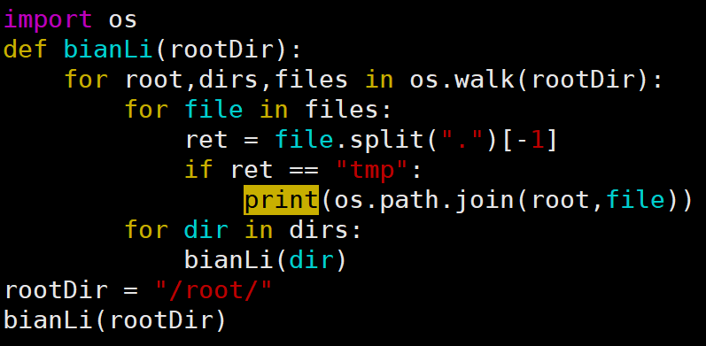
代码演示

Slide 11
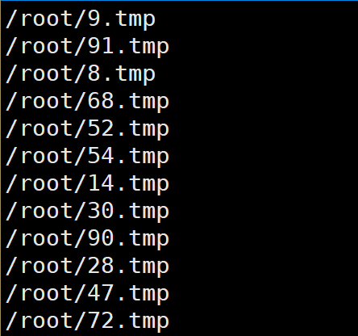
代码演示

Slide 12


谢谢

